Slide 1

PetSearch
Integrantes:
ALVARADO ARAUJO VICTOR OSWALDO
BARREZUETA MIRANDA ALLISON NICOLE
VILLAMAR SALTOS LUIS ANDRES

Slide 2

Problemática
La gran demanda de mascotas recién nacidas, muchos animales son usados como ganados con el fin de que procrearlos para su respectiva venta, dejando animales en la calle.
Por La ambición muchos animales son raptados con el fin de comerciarlos.

Slide 3
Propuesta
Una App móvil que facilite el proceso de búsqueda de mascotas perdidas, y adopción de mascotas .
Facilitando muchos trámites se pedirá al usuario que llene formularios notificando de los procesos de búsqueda.

Slide 4


Evaluación de herramientas
Se usará Kotlin en Android Studio para la aplicación móvil.
Se usará el framework firebase junto con Bootstrap para la aplicación web, MySql para el motor de base de datos.

Slide 5
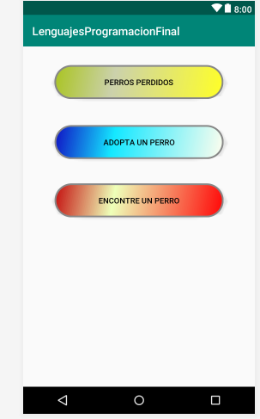
Diseño de la solución
Inicio del programa , se tienen 3 opciones para facilitar la interfaz y acceso la app.

Slide 6
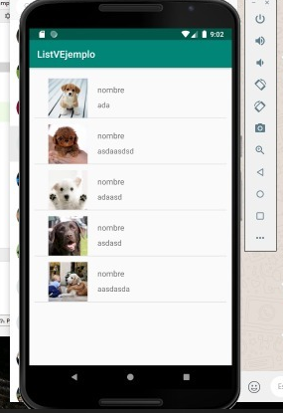
Diseño de la solución
Botón de búsqueda de mascotas, despliega una lista de mascotas llamándola de la base de datos.

Slide 7
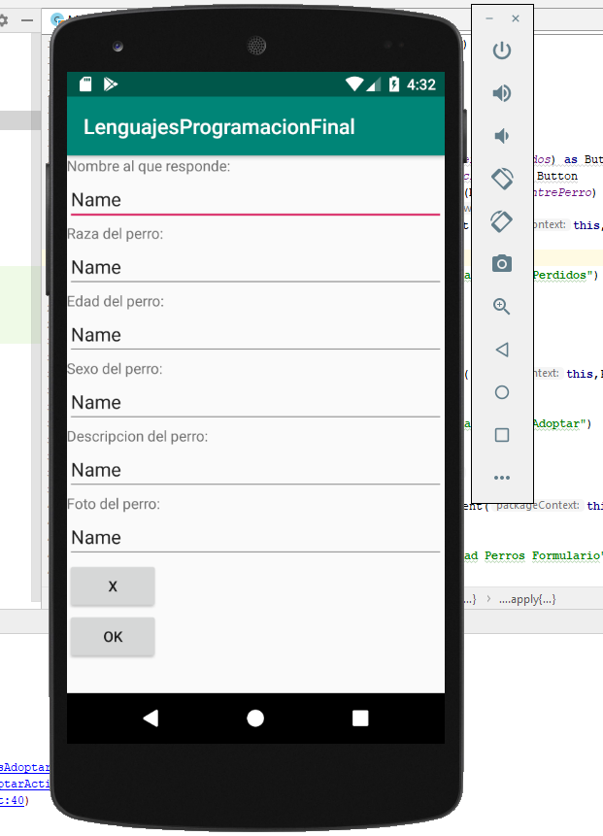
Diseño de la solución
Formulario para agregar a la base de datos una mascota y colocarla en la opción del buscador.

Slide 8
Recomendaciones
En la fase de desarrollo de la app se debe tener un equipo que pueda soportar los requerimientos para un mejor funcionamiento y ahorro de tiempo en la programación.
Tomar en cuenta que no todas las APIS se pueden acceder desde cualquier lugar

Slide 9
Conclusiones
Desarrollar una buena aplicación móvil requiere de algunos conocimientos variados, como por ejemplo diseño, base de datos, web services, api’s, entre otros componentes para que sea una aplicación competente.
Además de constar con bastante experiencia previa para futuras aplicaciones.

Slide 10
Gracias

